Slide 1
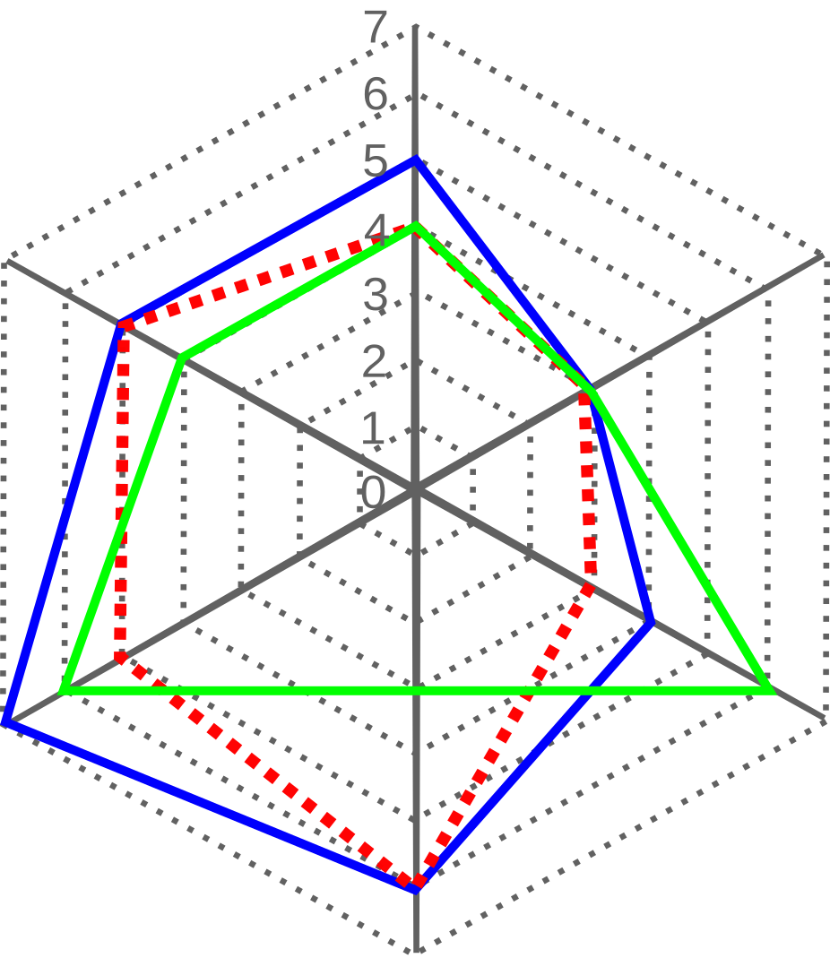
VIK P11:2 då-,nu- och framtid
Vi startade från nivå 0
Ny grupp, nya ledare
Okänd mark
Notes:
Alla vi som driver vårt fotbollslag är helt vanliga föräldrar – precis som ni.
Vi startade med en helt ny grupp, med killar från olika delar av Västerås. Ingen av oss var fotbollsledare före.
Vi har olika förutsättningar, kunskaper, fallenheter, egenskaper och utvecklingsområden. Det som förenar oss är att vi vill att killarna ska ha ett bra fotbollslag att spela med!

Slide 2
Säsongen 2025
Första tävlingsmatcherna och första poängen
Fler tränare - bättre kvalitet
Spelare provar olika positioner och utvecklas
Pengar till lagkassan – Rönnbydagen, Kakförsäljning
Teambuilding bygger gruppkänsla
Alla ryms i vår grupp.
Vi vinner som ett lag, förlorar som ett lag och är ödmjuka inför att misstag är en del av sporten och livet!
Utvecklingen är resultatet!
Vi har blivit en bra fungerande grupp, där alla får plats!
Vi utvecklas individuellt, som lag och i spelet.
Vi firar alla framsteg!
Vi har nått en ny nivå.
Notes:
2025 var säsongen när vi började tävla mot andra. Vi har börjat hitta spelsätt, provat olika positioner, testat vad som fungerar bra och mindre bra.
Vi har gjort aktiviteter för att få ihop gruppen, lära känna varandra, bygga kompisgäng. Vi lär oss att fotboll är en lagsport. Man kan vinna även om man förlorar resultatmässigt!

Slide 3
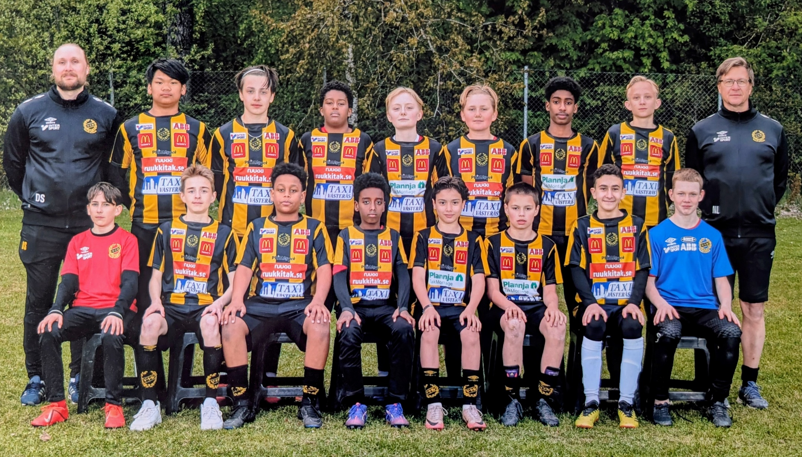
Vårt lag – våra barn – fritid med värde
Vi föräldrar som är delaktiga i laget har förmånen att spendera kvalitetstid med barnen/ungdomarna.
Notes:
Vi som driver detta lag är helt vanliga föräldrar. Vi tar av vår tid för att få laget att fungera och existera – och vi FÅR tid med våra barn.
Ibland kostar det mycket tid och engagemang. Ibland blir familjen, arbetet eller fritiden lidande. Men vi vill att våra killar ska ha ett fotbollslag eftersom det ger oss alla så mycket tillbaka.

Slide 4
2026 –vad händer?
Vårt mål: Att så många som möjligt vill spela fotboll så länge som möjligt
Ett GULT lag där alla ryms.
Ett GULSVART lag, som fungerar som brygga/bro mellan GUL och SVART?
Fler ledare för att
-klara av att hålla igång 2 lag.
-höja kvaliteten.
-avlasta och minska belastningen.
Mellan 2 individer kan utvecklingen skilja flera år.
Fysisk- och mental mognad, spelförståelse, miljö och påverkan. Gul kan bli svart. Svart kan bli gul.
VSK startar ”akademi”.
VIK har ”spets” och ”bredd”.
Spelare slutar/byter lag.
Hur många blir vi i vårt lag?
1 eller 2 lag gul?
Notes:
Killarna blir 15 år och därmed ungdomar. Nu börjar resultat att räknas för många. VSK Fotboll är Västerås nummer ETT. De satsar med en fotbollsutbildning för att skapa elitspelare. De JUST NU bästa spelarna i Västerås vill spela med VSK.
VIK Fotboll delar upp i svart och gul, där SVART går mer mot spets och gul mot bredd. Vårt mål är att SÅ MÅNGA SOM MÖJLIGT SPELAR FOTBOLL SÅ LÄNGE SOM MÖJLIGT.
Om vi kan vara TVÅ lag kan vi skapa bättre förutsättningar för alla att utvecklas ännu mer.

Slide 5
Vad behövs för att laget ska fungera?
Tränare: planerar och genomför träningar och matcher samt deltar i ledarmöten.
Lagledare: Anmälan, bokning, kontakt, ledarmöten, tränarplanering, domare, hemsida (laget.se), information till spelare och föräldrar, planera för hemmamatch, försäljning för lagkassa, material och kläder, åtaganden för VIK Fotboll.
Kassörer: Ser till att avgifter och material betalas.
Arrangemang: Fikaförsäljning vid hemmamatcher.
Fotbollstränare
Material
Lagledare
Kassörer
Arrangemangsansvariga
Notes:
Alla vi ledare är vanliga föräldrar – precis som ni. Vi som tränar laget är de som lägger ner mest tid och engagemang: 10-15 timmar per vecka.
Laget behöver att ALLA familjer deltar på något sätt. Annars hamnar allt ansvar på ett fåtal föräldrar.

Slide 6
Vi är en del av VIK Fotboll
Att vara med i detta fotbollslag innebär att vara med i en ideell förening.
Alla vi medlemmar i föreningen hjälps åt att driva och ta ansvar för verksamheten.
Varje familj måste ta ansvar för någon uppgift under säsongen.
Den som blir kallad har ansvaret att lösa uppgiften eller att ordna en ersättare.
(Kiosk, cup, restaurangchansen, bollkallar, fika, skjuts, försäljning, arrangemang).
Vi är alla en del av VIK Fotboll:
Tränare, ledare, spelare och föräldrar.

Slide 7
Vi vill ha er NÄRMARE
Vi som är tränare och ledare är föräldrar.
En tränare lägger ner 9-15 timmar varje vecka på vårt lag; planering, material, förberedelse, träning, kallelse, påminnelse, transporter, möte
Vi behöver en dedikerad lagledare;
-Leda ledarmöte 1 gång/vecka. (avstämning)
-Ta ansvar för planering.
-Vidarebefordra till rätt personer.
Vi behöver en grupp av föräldrar att ta ansvar för försäljning, fika, aktiviteter, skjuts.
Fler föräldrar som deltar.
Grupper av föräldrar som samverkar.
Försäljning, fika, aktiviteter, skjuts
Notes:
Vårt stora behov är LAGLEDARE. 1-3 föräldrar som tar hand om allt som inte rör fotbollsträningen eller matchen.

Slide 8
Träningsläger
Vi har pengar i vår kassa
Träningsläger (avslut eller uppstart?)
Cup (vår eller sommar?)
Mer försäljning för att bibehålla en bra kassa behövs.
Att bygga gruppen
Planera för framtiden
Notes:
Vi har planer på att ha ett träningsläger med övernattning. Detta för att antingen avsluta säsongen tillsammans eller att starta upp den nya säsongen tillsammans. Diskussioner, roliga aktiviteter och att hänga med varandra.
Vi vill också spela en eller flera cuper under 2026. Hemmacup? Bortacup? Övernattning eller ej?

Slide 9
Lagledare
Lagledare | Administratör: Anmäler laget till cuper och serier. Bokar in motståndarlag till matcher och oss till matcher hos motståndare. Ledarmöten: Bokar och leder ledar- & tränarmöten. Hemsidesansvarig: Ansvarar för att sköta vårt lags hemsida på laget.se, med information, schema för matcher och träningar och planering för matcher. Hemsidesansvarig är lagets kontaktperson för VIK Kansli, för motståndarlag, för ledare och föräldrar.
Assisterande lagledare | Bistår lagledare med ovanstående, vid behov Ansvarig för arrangemang: Åtaganden gentemot VIK. Jobbar för att dra in pengar till lagkassan vi andra. På hemmamatcher kan vi sälja korv/fika för att få in pengar. Vi kan också låta killarna sälja kakor/kläder/choklad och få in pengar. Klädansvarig: Se till så att vi får matchtröjor från VIK och se till så att vi lämnar tillbaka tröjor som vi inte använder längre. Se till så att alla har rätt storlek. Se till så att de som vill kan köpa träningskläder/paket. Sponsoransvarig: Jobba för att dra in sponsorer till laget. Men sponsorpengar så kan vi finansiera träningskläder till laget och även inköp av material.
Lagledare ansvarar för det som är “runtomkring” laget.
Kan vara flera personer.
Notes:
Lagledarrollen tar väldigt mycket mindre tid än tränarrollen. Lagledarrollen kan också fördelas på flera personer. Uppdraget/ansvaret är mer ”stötvis” och arbetsuppgifter som uppkommer kan fördelas på flera.

